Slide 1
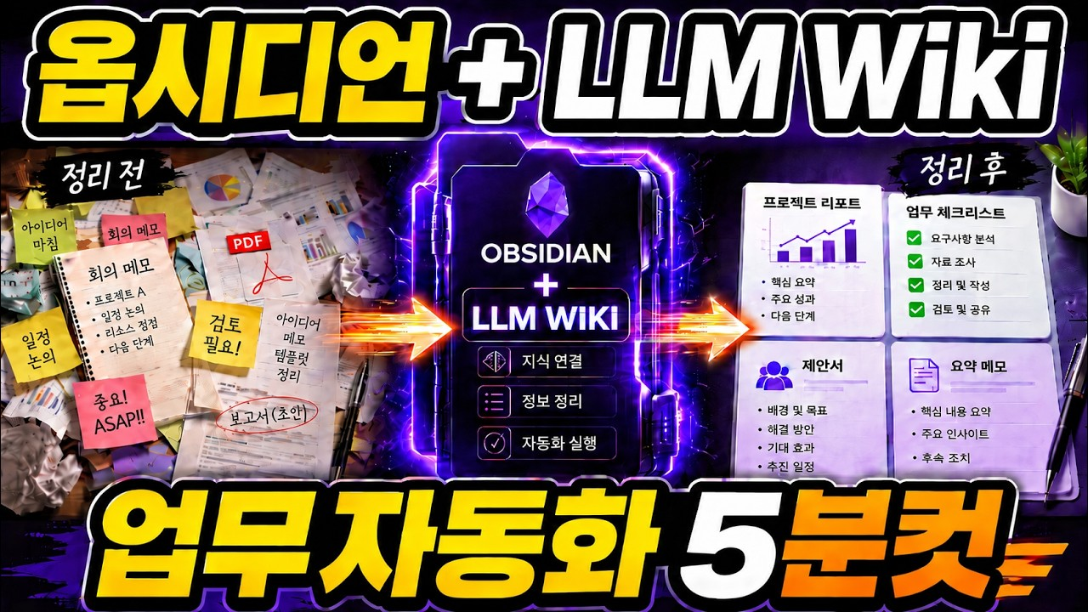
DREAMLABS COLLECTOR
옵시디언 + LLM 이 조합 상위 1%는 이렇게 씁니다 | 옵시디언 + LLM Wiki로 만드는 나만의 AI 업무 시스템
이 영상은 옵시디언(Obsidian)과 대규모 언어 모델(LLM)을 결합하여 개인화된 AI 업무 시스템인 'LLM Wiki'를 구축하는 방법을 소개합니다. 이 시스템은 흩어진 회의록, 보고서, 독서 노트, 아이디어 등 다양한 자료를 AI가 읽고 정리할 수 있는 지식 문서로 변환합니다. 핵심 구조는 원본 자료(Sources), AI 정리 지식(Wiki), 업무 결과물(Outputs), 그리고 AI 업무 규칙(AGENTS.md)으로 구성됩니다. 이를 통해 AI에게 매번 처음부터 설명할 필요 없이, 내 자료를 보고서, 기획안, 콘텐츠 등으로 지속적으로 재활용하여 업무 생산성을 극대화할 수 있습니다.
CHANNEL
VIDEO ID
칼퇴연구소┃AI생산성
RWDBO_KNPlc
source: https://www.youtube.com/watch?v=RWDBO_KNPlc | video_id: RWDBO_KNPlc | generated: 2026-06-09T16:06:06Z

Slide 2
Executive Summary
영상 시청 전 빠른 정보 습득을 위한 요약
SUMMARY
이 영상은 옵시디언(Obsidian)과 대규모 언어 모델(LLM)을 결합하여 개인화된 AI 업무 시스템인 'LLM Wiki'를 구축하는 방법을 소개합니다. 이 시스템은 흩어진 회의록, 보고서, 독서 노트, 아이디어 등 다양한 자료를 AI가 읽고 정리할 수 있는 지식 문서로 변환합니다. 핵심 구조는 원본 자료(Sources), AI 정리 지식(Wiki), 업무 결과물(Outputs), 그리고 AI 업무 규칙(AGENTS.md)으로 구성됩니다. 이를 통해 AI에게 매번 처음부터 설명할 필요 없이, 내 자료를 보고서, 기획안, 콘텐츠 등으로 지속적으로 재활용하여 업무 생산성을 극대화할 수 있습니다.
source: https://www.youtube.com/watch?v=RWDBO_KNPlc | video_id: RWDBO_KNPlc | generated: 2026-06-09T16:06:06Z

Slide 3
Video Structure
영상 구성과 논리 흐름
01
00:00 AI를 써도 업무가 빨라지지 않는 이유
02
01:54 기존 노트 앱의 한계와 옵시디언이 필요한 이유
03
04:08 LLM Wiki란 무엇인가?
04
05:18 옵시디언 LLM Wiki 기본 구조와 구축 방법
05
09:22 『AI 시대에 나만의 LLM Wiki 만들기』 자료 소개
06
10:42 AI 시대에 필요한 나만의 지식 기반
source: https://www.youtube.com/watch?v=RWDBO_KNPlc | video_id: RWDBO_KNPlc | generated: 2026-06-09T16:06:06Z

Slide 4
Key Ideas
정보게시물로 전환할 핵심 아이디어
01
**LLM Wiki 개념**: AI가 개인의 지식을 처리하고 정리하는 시스템. (메타데이터 기반 추론)
02
**구조화된 지식 관리**: Sources, Wiki, Outputs, AGENTS.md로 정보를 분류하고 관리. (메타데이터 기반)
03
**AI 친화적 Vault 구조**: AI가 효율적으로 정보를 읽고 처리할 수 있도록 옵시디언 Vault를 설계. (메타데이터 기반)
04
**결과물 생성 워크플로우**: 원본 자료와 지식을 AI를 통해 보고서, 기획안 등 실질적인 결과물로 전환하는 과정. (메타데이터 기반)
05
**AI 활용 프롬프트 예시**: AI와의 효과적인 상호작용을 위한 프롬프트 템플릿 및 활용법. (메타데이터 기반)
06
**데이터 보안 및 소유권**: 개인 및 기업 데이터의 보안과 소유권을 유지하며 시스템을 구축하는 기준. (메타데이터 기반)
source: https://www.youtube.com/watch?v=RWDBO_KNPlc | video_id: RWDBO_KNPlc | generated: 2026-06-09T16:06:06Z

Slide 5
DreamLabs Application
DreamLabs 내부 적용 관점
01
**R&D 보고서 및 브리핑 자동화**: DreamLabs의 내부 연구 자료, 회의록, 아이디어 등을 LLM Wiki에 통합하여 AI가 자동으로 요약하고 보고서 초안을 생성하는 시스템 구축을 고려할 수 있습니다. (메타데이터 기반 추론)
02
**기술 문서 및 매뉴얼 관리**: DreamLabs의 다양한 기술 스택, 프로젝트 문서, 개발 가이드 등을 AI가 읽기 좋은 형태로 정리하고, 필요시 최신 정보를 반영한 매뉴얼을 빠르게 업데이트하는 데 활용 가능합니다. (메타데이터 기반 추론)
03
**개인 및 팀 지식 기반 강화**: 연구원 개개인의 독서 노트, 학습 자료, 아이디어를 통합하여 팀 전체의 지식 자산으로 활용하고, 새로운 프로젝트 기획 시 AI를 통한 인사이트 도출에 기여할 수 있습니다. (메타데이터 기반 추론)
04
**효율적인 프롬프트 관리 및 재사용**: AI 모델 활용 시 필요한 프롬프트 템플릿을 AGENTS.md와 같은 형태로 체계적으로 관리하여, 일관성 있고 효율적인 AI 활용을 지원할 수 있습니다. (메타데이터 기반 추론)
05
**보안 및 데이터 소유권 확보**: 민감한 내부 자료를 외부 클라우드 서비스에 의존하지 않고, 자체 Obsidian Vault 내에서 관리하며 데이터 보안 및 소유권을 유지하는 데 이점을 가질 수 있습니다. (메타데이터 기반 추론)
source: https://www.youtube.com/watch?v=RWDBO_KNPlc | video_id: RWDBO_KNPlc | generated: 2026-06-09T16:06:06Z

Slide 6
Verification Required
모델 추론/metadata 한계/원본 확인 필요
01
**실제 시스템 구축 데모**: 영상에서 소개하는 Obsidian + LLM Wiki 시스템의 실제 작동 방식 및 구축 과정을 시연하는 부분이 있는지 확인이 필요합니다. (메타데이터 기반 추론)
02
**AI 통합 방식 구체화**: LLM과의 연동 방식 (API 사용, 특정 플러그인 등) 및 데이터 처리 과정에 대한 상세 설명이 어느 정도 깊이로 다루어지는지 확인이 필요합니다. (메타데이터 기반 추론)
03
**프롬프트 예시 및 템플릿 상세 내용**: 영상에서 언급된 프롬프트 예시와 템플릿이 구체적으로 어떻게 구성되어 있는지, 그리고 어떤 효과를 내는지 확인이 필요합니다. (메타데이터 기반 추론)
04
**보안 및 데이터 소유권 기준 설명**: '보안과 데이터 소유권 기준'에 대한 설명이 어느 정도 깊이로 다루어지는지, DreamLabs의 보안 정책과 부합하는지 확인이 필요합니다. (메타데이터 기반 추론)
05
**7일 구축 플랜의 실현 가능성**: 7일 구축 플랜이 구체적으로 어떤 단계를 포함하며, 실제 구현에 필요한 노력과 기술적 요구사항이 무엇인지 확인이 필요합니다. (메타데이터 기반 추론)
source: https://www.youtube.com/watch?v=RWDBO_KNPlc | video_id: RWDBO_KNPlc | generated: 2026-06-09T16:06:06Z

Slide 7
Source & Download Metadata
게시물과 문서 산출물 추적 정보
METADATA
Title: 옵시디언 + LLM 이 조합 상위 1%는 이렇게 씁니다 | 옵시디언 + LLM Wiki로 만드는 나만의 AI 업무 시스템
Channel: 칼퇴연구소┃AI생산성
Video ID: RWDBO_KNPlc
Source URL: https://www.youtube.com/watch?v=RWDBO_KNPlc
Playlist ID: PLHwM6idVO2zyqi2IZeDAiP5QBqRXd2Zyh
Generated at: 2026-06-09T16:06:06Z
Source basis: metadata_and_model_inference
source: https://www.youtube.com/watch?v=RWDBO_KNPlc | video_id: RWDBO_KNPlc | generated: 2026-06-09T16:06:06Z

